Slide 1
Grant and Brent’s Theorem

Slide 2
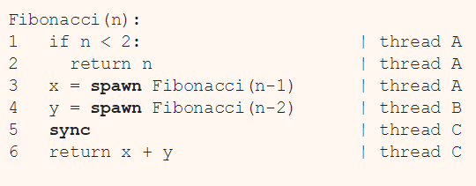
דוגמא לאלגוריתם רקורסיבי מקבילי

Slide 3
מקביליות לוגית לעומת מעשית
מילות המפתח SPAWN, SYNC מתארות את המקביליות הלוגית- מה יכול להתבצע במקביל, מבחינת הלוגיקה של האלגוריתם.
ברמה המעשית, מספר המעבדים והעבודה שמחולקת לכל אחד, הם הקובעים את המקביליות שמתרחשת בפועל.
הScheduler אחראי על חלוקת העבודה למעבדים.
כמה מעבדים כדאי לקחת?
איזו עבודה להקצות לכל אחד?

Slide 4
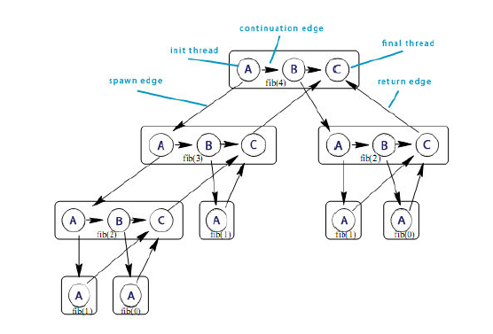
הרצת Fibonacci(4)

Slide 5
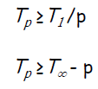
חסמים על זמן ריצה מקבילי
T_{p}- זמן הריצה של האלגוריתם, עם p מעבדים.
T∞- זמן הריצה הכי טוב שיכול להיות, אם מאפשרים מקביליות מקסימלית.
Critical Path Length
T₁- זמן הריצה עם מעבד אחד- סדרתי.
Work
חסמים:

Slide 6
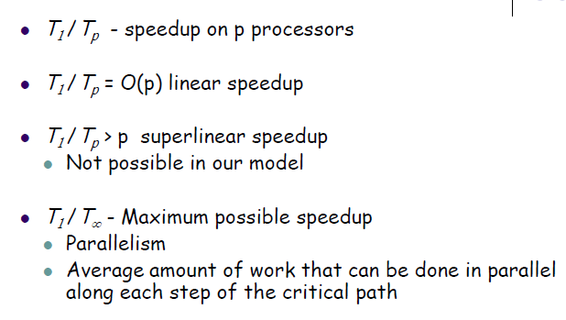
הגדרות Speedup

Slide 7
Scheduler
מקצה עבודה לכל אחד מהמעבדים
Greedy Scheduler- מקצה את מקסימום העבודה האפשרי בכל צעד
צעד שלם- לפחות p תהליכים מוכנים לרוץ
צעד לא שלם- פחות מ-p תהליכים מוכנים לרוץ

Slide 8

משפט Grant and Brent
בהינתן חישוב G, עם עבודה T₁ ואורך מסלול קריטי T∞,
אזי Greedy Scheduler יכול לבצע את החישוב G עם p מעבדים בזמן:

Slide 9
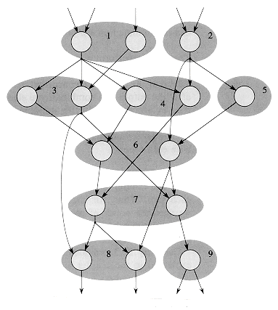
הוכחה
נספור את מספר הצעדים של האלגוריתם, זהו הזמן T_{p}:
מספר הצעדים השלמים ≤ T₁/p
מספר הצעדים הלא שלמים ≤ T∞
הסבר:
בכל "רמה" בגרף G, יש לכל היותר צעד אחד
לא שלם.
מספר הרמות הוא כאורך המסלול הקריטי, T∞ .

Slide 10
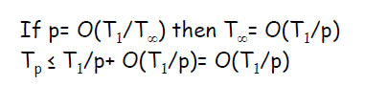
מסקנה: Greedy Scheduler Linear Speedup
אם p=O(T₁/T ∞) נקבל "האצה" ליניארית:
הוכחה:

Slide 11
שימוש במשפט
נדגים בעזרת שני אלגוריתמים, איך אפשר להשתמש במשפט על מנת להקטין את מספר המעבדים, בלי לפגוע ביעילות:
מציאת מקסימום של n איברים
מציאת סכום של n איברים

Slide 12
דוגמא 1: EREW PRAM למקסימום
קלט:
n מספרים, A=<a₁, a₂, …, a_{n}>
פלט:
האלגוריתם:
מספר מעבדים: O(n)
נחשב כל פעם מקסימום של זוג.
הזמן:
O(logn)

Slide 13
דוגמא 1: EREW PRAM למקסימום
מה אם ננסה להקטין את מספר המעבדים?
אם מספר המעבדים הוא p, אזי לפי המשפט נקבל:
כלומר
אם נבחר p=n/logn, נקבל
כלומר, הקטנו את מספר המעבדים, בלי לפגוע ביעילות.

Slide 14

דוגמא 2: סכימת מערך של מספרים
קלט:
n מספרים, A=<a₁, a₂, …, a_{n}>
פלט:
נסיון ראשון:
אלגוריתם סדרתי:
מספר מעבדים: 1
הזמן:
O(n)

Slide 15

דוגמא 2: סכימת מערך של מספרים
מה אם ננסה להגדיל את מספר המעבדים?
כלומר, לא משנה כמה מעבדים ניקח, הזמן יהיה ליניארי.

Slide 16

דוגמא 2: סכימת מערך של מספרים
נסיון שני:
אלגוריתם מקבילי:
מספר מעבדים: O(n)
נחשב סכום של כל זוג.
הזמן:
O(logn)

Slide 17
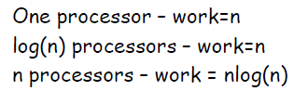
דוגמא 2: סכימת מערך של מספרים
מה אם ננסה להקטין את מספר המעבדים?
אם מספר המעבדים הוא p, אזי לפי המשפט נקבל:
כלומר
אם נבחר p=n/logn, נקבל
כלומר, הקטנו את מספר המעבדים, בלי לפגוע ביעילות.
לא משנה כמה יותר מעבדים ניקח, לא נקבל זמן יותר טוב מ-O(logn), רק נקבל יותר עבודה:

Slide 18
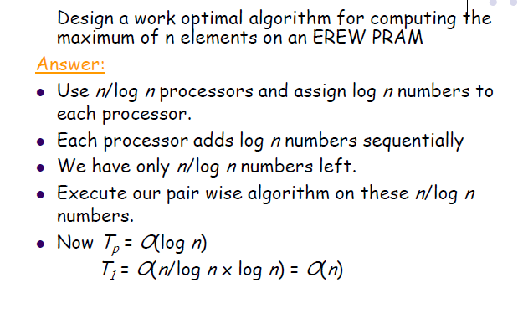
תרגיל- חזרה לסכום
sum

Slide 19
הערה למשפט Grant and Brent
ייתכן שקיים אלגוריתם אחר שפותר את הבעיה בזמן יותר טוב.
ייתכן שקיים מימוש אחר של האלגוריתם הנתון על ידי חלוקת עבודה שונה בין המעבדים (לא Greedy Scheduler)
אז מה המשפט מבטיח?
שאלגוריתם זה, בחלוקת עבודה זו (Greedy Scheduler), ניתן למימוש על ידי p מעבדים, עם חסם הזמן הנתון.

Slide 20
חזרה ל-Prefix Computation...
ראינו אלגוריתם העובד בשיטת הקפצת מצביעים, לבעיית חישוב התחיליות, אבל ראינו שהוא לא יעיל.
נראה עכשיו אלגוריתם יעיל, העובד בשיטה אקראית.
תזכורת...

Slide 21
בעית Prefix Computation
קלט:
סדרה X=<x₁, x₂, …, x_{n}>
אופרטור בינארי אסוציאטיבי ⊕
פלט:
סדרה Y=<y₁, y₂, …, y_{n}>:
ובניסוח רקורסיבי:

Slide 22
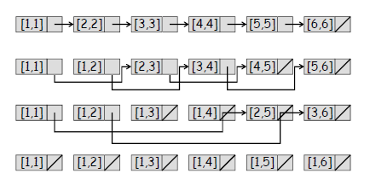
פתרון
נסמן
ומתקיים:

Slide 23
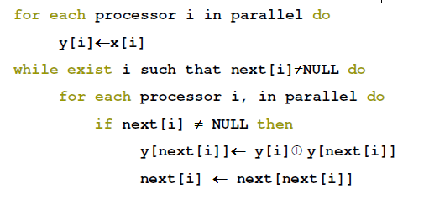
הקוד

Slide 24
ניתוח זמנים
אלגוריתם סדרתי:
מעבדים: 1
זמן: O(n)
עבודה: O(n)
אלגוריתם EREW PRAM:
מעבדים: n
זמן: O(logn)
עבודה: O(nlogn)
לא יעיל! נראה עכשיו אלגוריתם אחר, יעיל:
אלגוריתם Randomized EREW PRAM:
מעבדים: n/logn
זמן: O(logn)
עבודה: O(n)

Slide 25


אלגוריתם Randomized EREW PRAM
הנתונים נמצאים ברשימה מקושרת דו-כיוונית
מספר מעבדים: n/logn
כל מעבד אחראי על logn איברים ברשימה
בכל שלב, כל מעבד בוחר אחד מהאיברים שלו (שלא נבחרו עדיין), ומוחק אותו
מחיקת האיבר ה-k נעשית עם צירופו לעוקב שלו:
אבל לא מוחקים באותו שלב איברים סמוכים ברשימה!
המחיקות מתקדמות ברקורסיה עד שהרשימה מתרוקנת, ואז, עם חזרת הרקורסיה, משחילים חזרה את האיברים שנמחקו:
השחלת האיבר ה-k נעשית עם צירופו לקודם שלו:

Slide 26
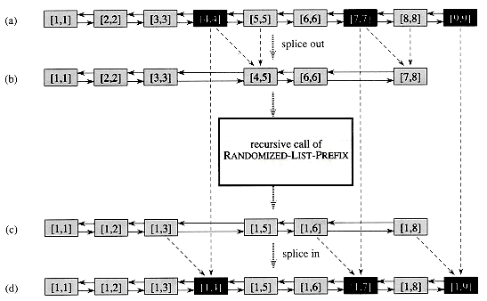
דוגמא

Slide 27
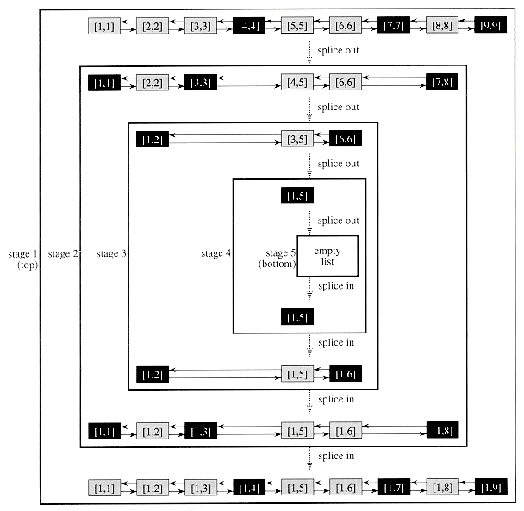
דוגמא

Slide 28
אלגוריתם אקראי
ישנו חלק בתוצאת האלגוריתם שאינו דטרמיניסטי
כל מעבד
בוחר איברk שלא נבחר עדיין
מטיל מטבע
אם יצא head, ו- next(k) לא נבחר על ידי מעבד אחר, אז איבר k יימחק

Slide 29
ניתוח סיבוכיות
כל שלב ברקורסיה לוקח O(1).
אם בכל שלב כל מעבד היה מוחק איבר אחד, אזי אחרי logn צעדים, הרשימה היתה מתרוקנת, ואז יכולנו לומר שזמן הריצה הוא logn.
אבל, לא כל המעבדים מצליחים למחוק את האיבר שהם בחרו (בגלל המגבלה של איברים עוקבים).
ובכל זאת, זמן הריצה הוא אכן O(logn) בהסתברות גבוהה.
נוכיח...

Slide 30
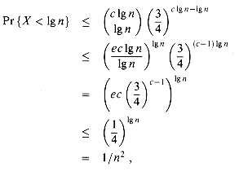
הוכחת זמן ריצה
נרצה להראות שבהסתברות גבוהה, הרשימה מתרוקנת אחרי clogn צעדים (נמצא מהו c במהלך ההוכחה).
כל מעבד עושה סדרה של ניסויי ברנולי, כאשר הצלחה משמעה מחיקת האיבר הנבחר.
ההסתברות להצלחה היא לפחות ¼
(הסבר: אם מעבד אחר בחר את האיבר העוקב, אז בהסתברות ½ העוקב לא יימחק, ולכן ההסתברות להצלחה היא (½)².
אבל אם אף מעבד לא בחר את האיבר העוקב, אז ההסתברות להצלחה נותרת ½).
המאורע שמעניין אותנו הוא שהמעבד לא הצליח למחוק את כל logn האיברים שלו בclogn צעדים, כלומר, נחשב את ההסתברות P{X<logn}, כאשר X הוא מספר האיברים שהמעבד כן הצליח למחוק.
אי שוויונים אלו מתקיימים עבור c>20.

Slide 31
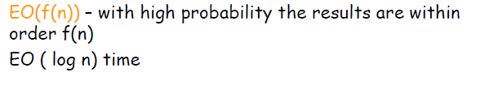
הוכחת זמן ריצה
עד כה הראנו שההסתברות שמעבד לא יצליח למחוק את כל האיברים שלו ב- clogn צעדים חסומה על ידי .
לכן ההסתברות שכל n/logn המעבדים לא יצליחו למחוק את כל האיברים שלהם במספר הצעדים הנתון, חסומה על ידי
כלומר, בהסתברות 1-1/n האלגוריתם יעבוד.
ולכן, זמן הריצה:

